Slide 1
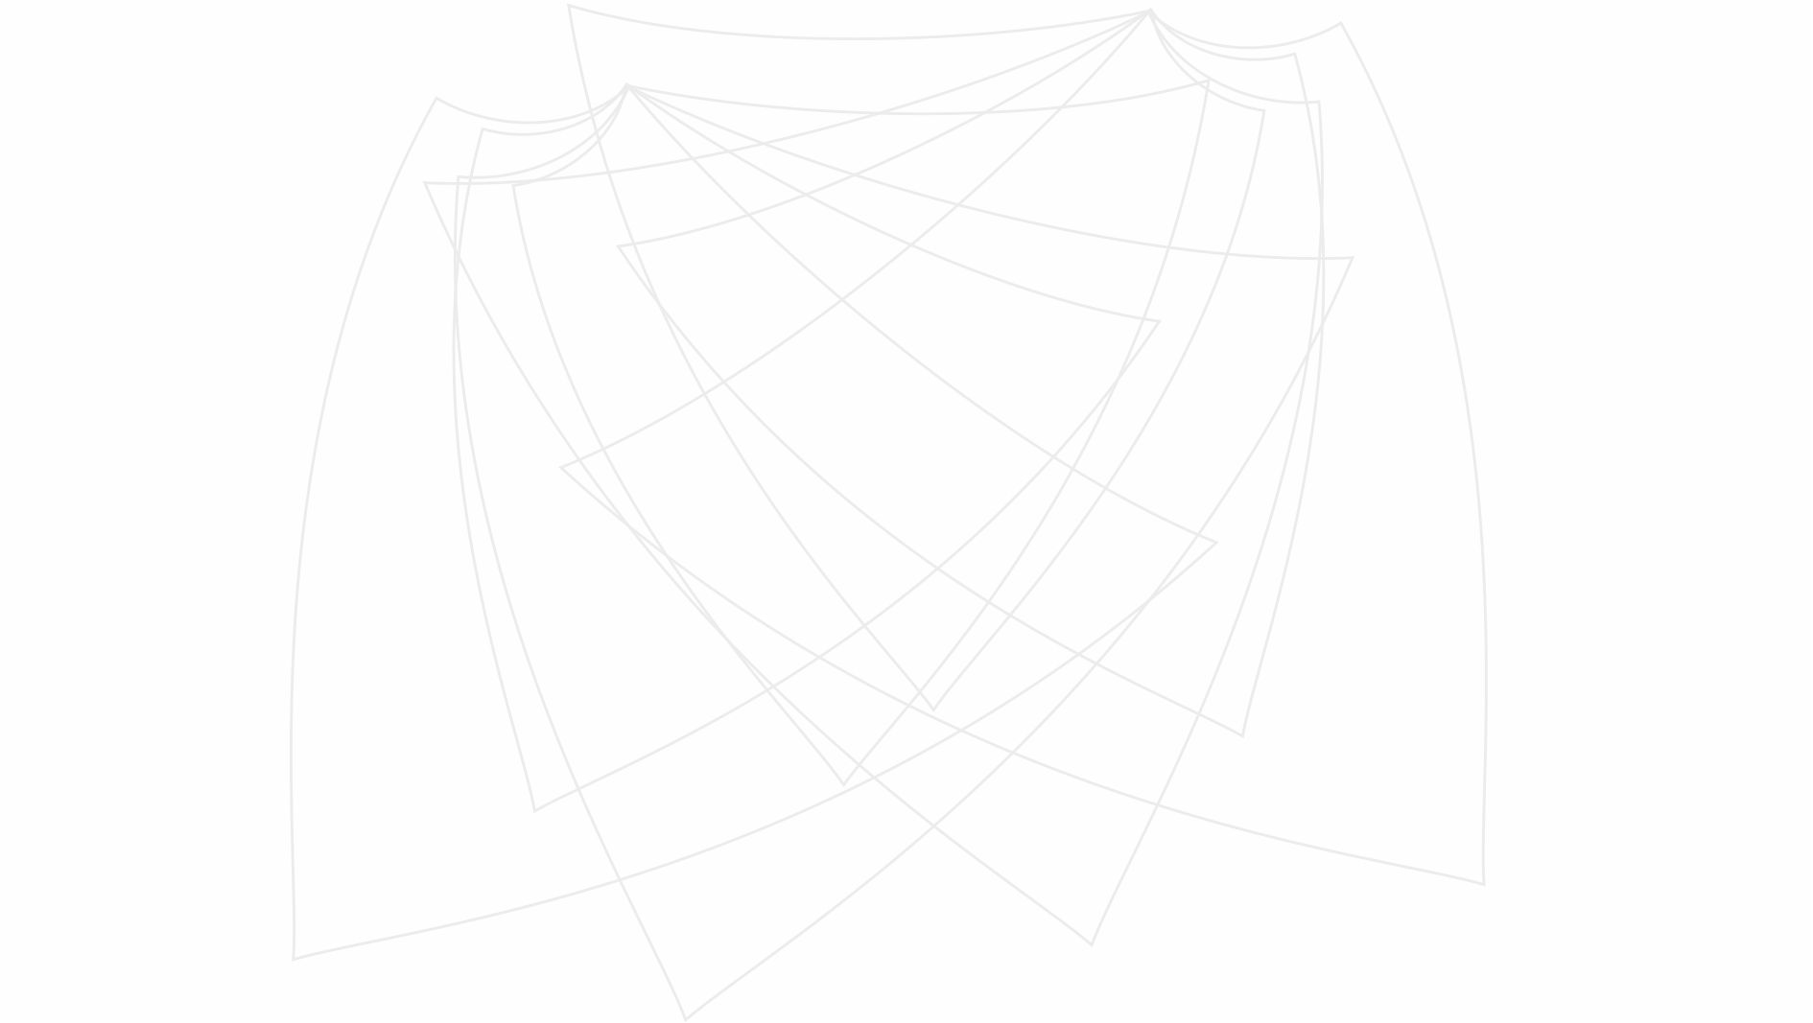
Příprava nového vzdělávacího programu Průmyslový design
doc. PhDr. Hana Marešová, Ph.D., MBA

Slide 2
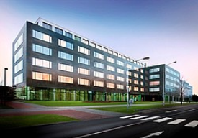
Univerzita Palackého v Olomouci
druhá nejstarší univerzita v ČR (založena 1573)
8 fakult
270 akreditovaných studijních programů
přes 20 000 studentů
3 vědecko-výzkumná VaVpI centra
  Ústav molekulární a translační medicíny
  Regionální centrum pokročilých technologií a materiálů
  Centrum regionu Haná pro biotechnologický a zemědělský výzkum
Vědecko-technický park (VTP) – transfer technologií

Slide 3

Spolupráce s regionem
Národní výzkumná a inovační strategie pro inteligentní specializaci České republiky (Národní RIS3 strategie) a regionální annex pro Olomoucký kraj
Kulturní a kreativní průmysly na Olomoucku
Studie z roku 2016 (UP, SMOL, OK): mapování kulturních a kreativních průmyslů na Olomoucku v oblastech: scénická a výtvarná umění, kulturní a umělecké vzdělávání, kulturní dědictví, TV a rozhlas, Film a video, Hudba, Literatura, knihy a tisk, Vývoj software, Architektura, Oděvní a módní design, Design a Reklama
V olomoucké aglomeraci: 1200 firem, veřejných institucí, neziskových organizací a živnostníků v kreativních odvětvích

Slide 4
Nově připravované programy/specializace
Informatika
    Přírodovědecká fakulta Univerzity Palackého
      Aplikovaná informatika – Programování a vývoje software
      Aplikovaná informatika – Obecná informatika
      Aplikovaná informatika – Informační technologie
      Informatika – Umělá inteligence
      Data Science
      Spolupráce s Vysokou školou báňskou – Technickou univerzitou Ostrava:
Průmyslový design
    Pedagogická fakulta Univerzity Palackého
Environmentální technologie
    Přírodovědecká fakulta Univerzity Palackého
Technologie pro udržitelný rozvoj
    Přírodovědecká fakulta Univerzity Palackého

Slide 5
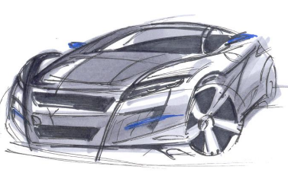
Průmyslový design
Univerzita Palackého (Pedagogická fakulta, Katedra výtvarné výchovy) – 1. a 2. ročník studia
Vysoká škola báňská – Technická univerzita Ostrava (Fakulta strojní) – 3. a 4. ročník studia
Název programu: Průmyslový design (Industrial Design)
Specializace:
Produktový design,
Materiály a technologie pro design,
Interiéry
Oblasti vzdělávání:
27 Strojírenství, technologie a materiály (50 %), 31 Umění (50 %)

Slide 6
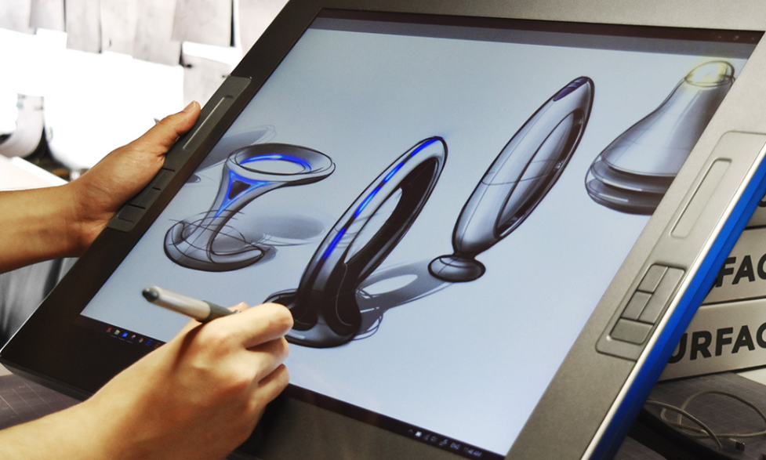
Průmyslový design
Bakalářský studijní program – 4 letý
jazyk výuky: český
Profil absolventa: plně kvalifikovaný designér v jedné ze zvolených specializací.
Odborné znalosti: z dějin umění a designu, strojírenství, materiálů a technologií pro design. Znalost širokého spektra materiálů a povrchových úprav. Základní znalosti o degradačních procesech, funkčních vlastnostech materiálů a jejich zkoušení, metrologie, reverzního inženýrství, rapid prototypingu, počítačové grafiky, výpočetních metod. Znalost numerických a experimentálních metod potřebných pro vývoj, respektive ověření funkčnosti prototypů.
Dovednosti: Základní postupy při navrhování výrobků a s kritérii, hodnocení průmyslového designu. Dovednost využívat CAD systémy a grafické programy pro vlastní tvorbu výtvarných návrhů, jejich technických řešení s vyústěním do 3D modelu a výkresové dokumentace. Dovednost kombinovat technické předměty se základními designérskými disciplínami (design, kresba, modelování, ateliérová tvorba, ergonomie atd.).

Slide 7
Průmyslový design
Specializace Produktový design: přehled o stávajících technologiích 3D tisku na bázi plastů, kovů, vláknových a částicových kompozitů. Způsobilost obsluhovat v celé šíři technologie 3D tisku, tzn. od přípravy CAD modelu, přes optimalizaci vhodnými nástroji až po samotnou realizaci 3D tisku.
Specializace Materiály a technologie pro design: samostatná orientace v oboru s oporou ve vlastní výtvarné či odborné teoretické činnosti, nacházení nových a netradičních řešení dílčích úloh profesní praxe s využitím nových materiálů a technologií, prosazení osobního přístupu a tvůrčího zázemí (schopnost vytvořit vlastní ateliér).
Specializace Interiéry: designér interiéru, schopnost celého procesu navrhování, schopnost porozumět zadavateli a navést ho k pokud možno jasnému definování účelu daného interiéru, schopnost komunikovat s kolegy a spolupracovníky. Schopnost dlouhodobé, důsledné a efektivní spolupráce s dodavateli dílčích částí interiéru.

Slide 8
Průmyslový design – příklady předmětů
Aditivní technologie v průmyslovém designu (346-0005/01)
Ateliér navrhování bytových interiérů (226-0015/01)
Ateliér navrhování drobného objektu uměleckého designu (226-0019/01)
Ateliér navrhování společenských interiérů (226-0020/01)
Ateliér produktového designu I (340-0386/01)
Barva a design (330-7013/01)
CAD - průmyslový design I (340-0338/07)
Dějiny designu 1 (632-2014/01)
Dějiny umění 1 (330-7014/01)
Design Functionality (330-7002/01)
Ergonomie (330-7017/01)
Estetika (330-7018/01)
Figurální kresba 1 (330-7040/01)
Fotografie 1 (330-7020/01)
Grafický design 1 (330-7025/01)
Intermediální tvorba 1 (330-7027/01) Kresba 1 (330-7030/01)
Legislativní a ekonomické otázky při navrhování a realizaci interiérů (226-0038/01) …

Slide 9
Příprava nového vzdělávacího programu Průmyslový design
doc. PhDr. Hana Marešová, Ph.D., MBA

